Slide 1
BOM DIA
Introdução

Slide 2



Slide 3
POR quê?

Slide 4
CONTEXTO

Slide 5
Maior superação / desafio?

Slide 6
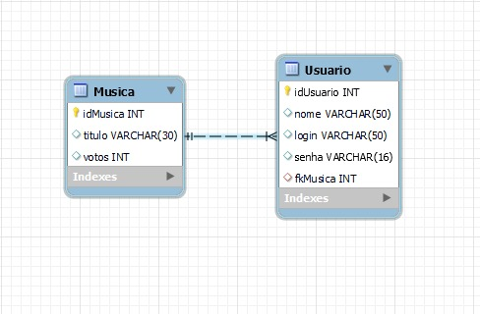
Modelagem do banco de dados

Slide 7
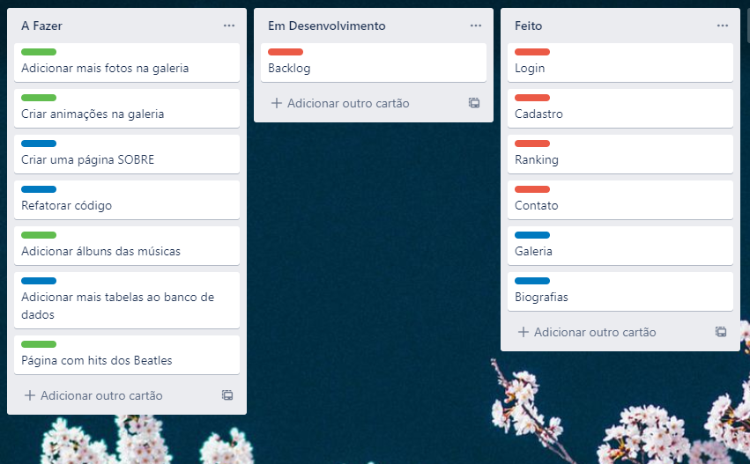
Backlog

Slide 8
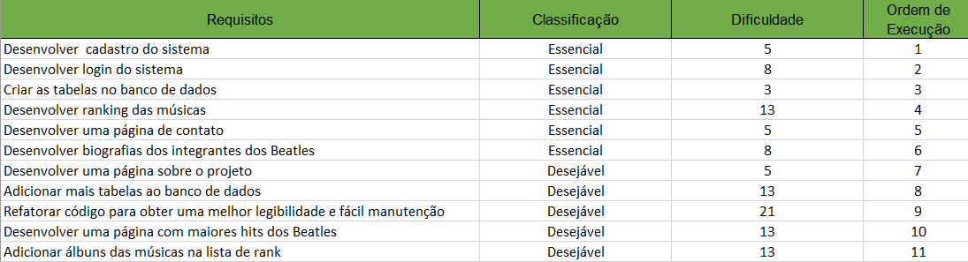
Planilha de requisitos

Slide 9
A minha aplicação...

Slide 10
Agradecimentos

